Slide 1



СИЛА В ЕДИНСТВЕ,
УВЕРЕННОСТЬ — В ПОДДЕРЖКЕ!
ПОЧЕМУ БОЛЕЕ
1 200 000 ЧЕЛОВЕК
УЖЕ С НАМИ?

Slide 2










МЫ — САМЫЙ СОВРЕМЕННЫЙ ПРОФСОЮЗ РОССИИ
С ИСТОРИЕЙ В 120 ЛЕТ!
> 1 200 000
Один из крупнейших отраслевых профсоюзов в России
Победители премии «Профсоюзный авангард»
Членов Профсоюза
ПРОФСОЮЗ – НЕ ПРОСТО ОРГАНИЗАЦИЯ.
ПРОФСОЮЗ — ВАША НАДЕЖНАЯ ЗАЩИТА
​И УВЕРЕННОСТЬ В ЗАВТРАШНЕМ ДНЕ!

Slide 3


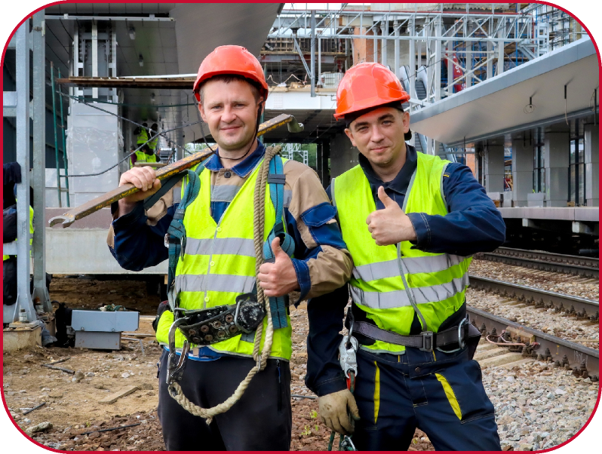
«ПРОФСОЮЗ — НАДЕЖНЫЙ ПРЕДСТАВИТЕЛЬ ​И ЗАЩИТНИК ВАШИХ ИНТЕРЕСОВ»
Бесплатная юридическая защита и помощь:
Юристы профсоюза готовят претензии, изучают документы ​и отстаивают ваши права (зарплата, премии, договоры)
Эксперты решают Ваши вопросы быстро:
Наши специалисты — эксперты в сфере труда, пользующиеся авторитетом ​у работодателя.
Пока обычный работник ищет, к кому обратиться, председатель профсоюзной организации уже решил вопрос
Причастность к сильному коллективу:
Быть членом нашего Профсоюза — это быть частью большой и влиятельной команды, которая всегда готова вас поддержать
Полная конфиденциальность:
Мы действуем строго в рамках закона, гарантируем сохранность вашей личной информации и напрямую решаем вопросы с руководством
Условия труда:
Отстаиваем безопасные условия труда

Slide 4



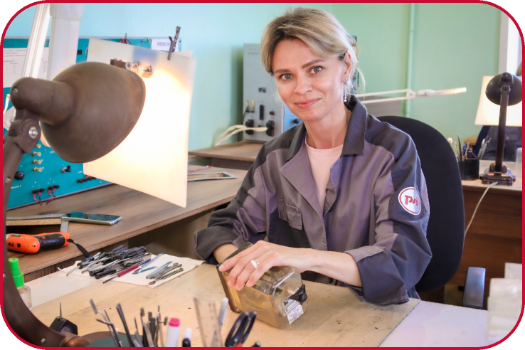





С НАМИ — СПОКОЙНО!
БЕЗОПАСНОСТЬ И УВЕРЕННОСТЬ
В ЗАВТРАШНЕМ ДНЕ
ЗА 2025 ГОД ПОМОГЛИ РАЗРЕШИТЬ БОЛЕЕ 2 000 СЛОЖНЫХ СИТУАЦИЙ И ВЕРНУТЬ ЛЮДЯМ ДЕСЯТКИ МИЛЛИОНОВ РУБЛЕЙ
ЧЛЕНЫ ПРОФСОЮЗА ЗАЩИЩЕНЫ КАК НА РАБОТЕ, ТАК И В ЖИЗНИ
ЧЛЕН ПРОФСОЮЗА БЕРЕЖЕТ ​И НЕРВЫ,
И ВРЕМЯ, НЕ ТРАТИТ ВРЕМЯ НА «РАЗБОРКИ С РАБОТОДАТЕЛЕМ»

Slide 5





«БЫТЬ ЧЛЕНОМ ПРОФСОЮЗА ВЫГОДНО!»
Электронный билет:
Защита ваших доходов:
Покупки со скидками
и кэшбэком по электронному билету
Помощь в возврате незаконно удержанных премий и зарплаты
Льготные путевки и экскурсии:
Признание заслуг:
Доступные путевки ​для вас и ваших детей
Премии за активность
Материальная помощь ​в трудной ситуации:
Лечение, чрезвычайные обстоятельства
ВЫ ЭКОНОМИТЕ ДЕНЬГИ ​И ПОЛУЧАЕТЕ ФИНАНСОВЫЕ ГАРАНТИИ

Slide 6



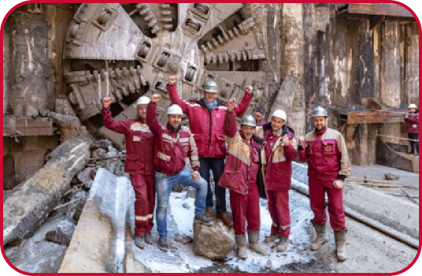

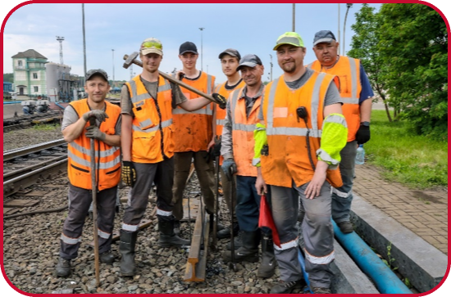
«БЫТЬ ЧЛЕНОМ ПРОФСОЮЗА — ПРЕСТИЖНО!»
ПРИЧАСТНОСТЬ К СИЛЬНОМУ КОЛЛЕКТИВУ И УВАЖЕНИЕ
Сила команды:
Информация:
Вы становитесь частью огромного ​и влиятельного коллектива более 1 200 000 человек, который всегда готов поддержать
Вы самыми первыми получаете
актуальную информацию
Поощрения:
Признание заслуг:
Денежные премии и награды за активную работу
Профсоюз ходатайствует ​о награждении
своих активистов
ТЫ ВХОДИШЬ В ЭЛИТУ КОМПАНИИ, ТВОИ ЗАСЛУГИ ЦЕНЯТ И ПООЩРЯЮТ

Slide 7
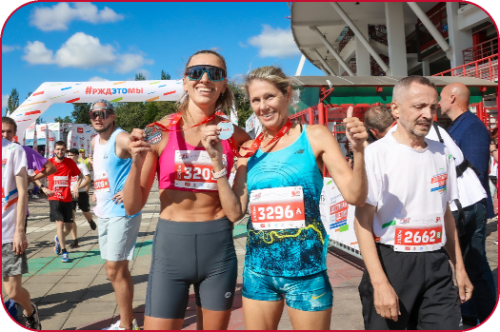

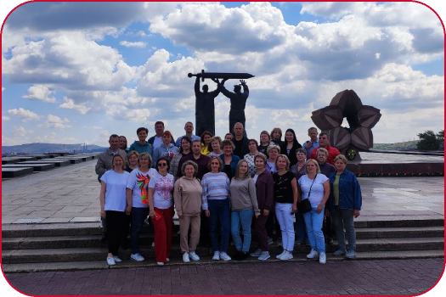
«ПРОВОДИ ВРЕМЯ ВЕСЕЛО, РАЗНООБРАЗНО И С ПОЛЬЗОЙ!»
РАБОТА — НЕ ВСЯ ЖИЗНЬ. МЫ СОЗДАЕМ ВОЗМОЖНОСТИ ​ДЛЯ ЯРКОГО ОТДЫХА, ЧТОБЫ ВЫ ПРОВОДИЛИ ВРЕМЯ ​ С УДОВОЛЬСТВИЕМ
Спорт:
Билеты:
Путешествия и экскурсии
спартакиады, турниры​
концерты, театр, спортивные матчи
с коллегами по всей России
Творчество:
Обучение:
Здоровье:
конкурсы, мастер-классы
обучающие проекты и тесты
для повышения юридической грамотности
Скидки на анализы, обследования,
стоматологию
ТВОЕ СВОБОДНОЕ ВРЕМЯ СТАНОВИТСЯ ЯРКИМ, НАСЫЩЕННЫМ И ПОЛЕЗНЫМ
ПРОФСОЮЗ НЕ ТОЛЬКО ЗАЩИЩАЕТ, НО И РАЗВИВАЕТ!

Slide 8

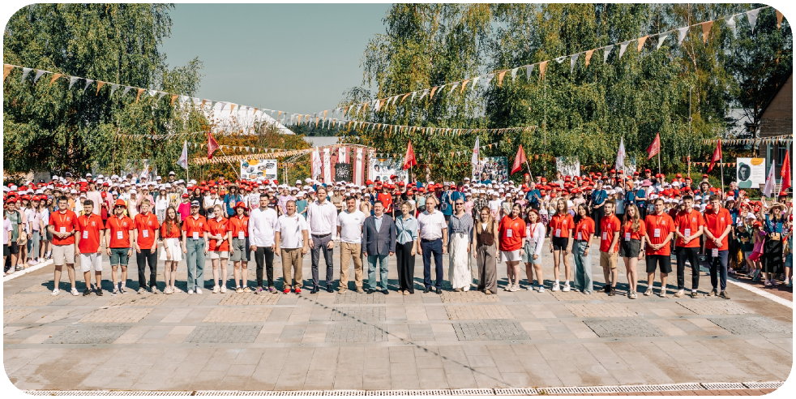
«О СВОБОДНОМ ВРЕМЕНИ ВАШИХ ДЕТЕЙ
УЖЕ ПОЗАБОТИЛИСЬ!»
СЕМЕЙНОЕ БЛАГОПОЛУЧИЕ
Детский отдых:
Организованные поездки в лагеря на море
и в санатории с сопровождением (со скидками по электронному билету)
Семейные путевки со скидками и творческие конкурсы
для детей с призами
Развлечения на каникулах со скидками:
Походы в зоопарки, кино, батутные парки
и не только, со скидками по электронному билету
ТЫ СПОКОЕН ЗА СВОИХ ДЕТЕЙ, ПОКА РАБОТАЕШЬ
Поддержка образования:
Ходатайства ​о выделении квот на обучение для вас и ваших детей в Гуманитарном университете профсоюзов и Академии труда и социальных отношений

Slide 9
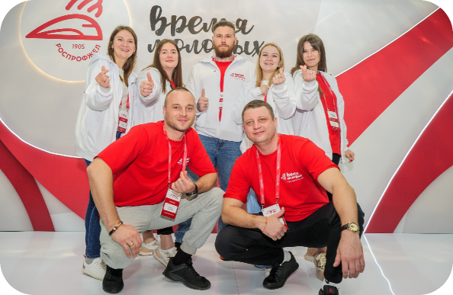
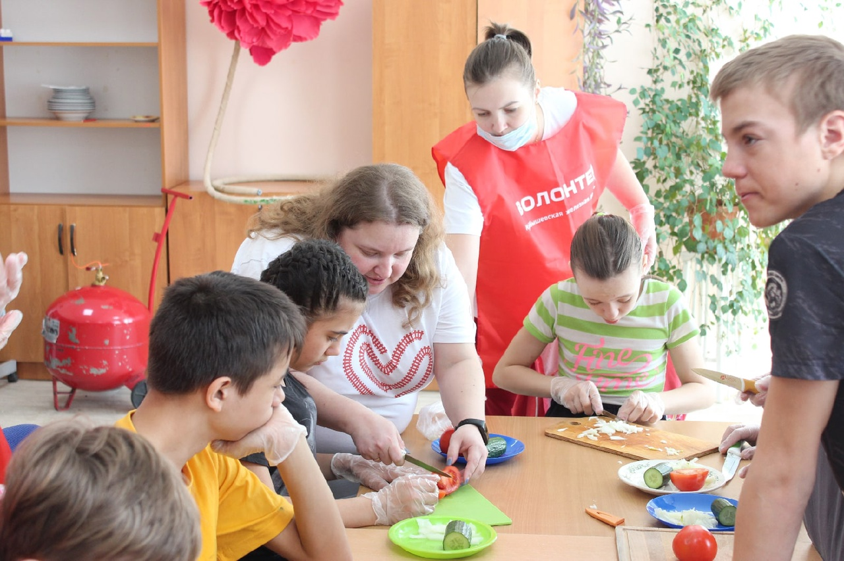
«В ПРОФСОЮЗЕ ЛЕГКО НАЙТИ ДРУЗЕЙ,​
ЕДИНОМЫШЛЕННИКОВ И ДАЖЕ ЛЮБОВЬ!»
СОЦИАЛЬНЫЕ СВЯЗИ И ДОБРОТА
Новые знакомства:​
Милосердие:
· на мероприятиях ​для молодежи и ветеранов​
· на спортивных ​и творческих встречах
· помощь ветеранам ​и коллегам​
· волонтерские акции​
· поддержка участников СВО и их семей
КАЖДЫЙ НАХОДИТ ЗАНЯТИЕ ПО ДУШЕ И ВЕРНЫХ ДРУЗЕЙ,​
А ВМЕСТЕ МЫ ДЕЛАЕМ МИР ЛУЧШЕ!

Slide 10










ПРОФСОЮЗ — ЭТО НЕ ТОЛЬКО ВЗНОСЫ,
ПРОФСОЮЗ - ЭТО ПОМОЩЬ, СКИДКИ, ЛЬГОТЫ.
ЭТО ТВОИ ШЕСТЬ ШАГОВ К ЛУЧШЕЙ ЖИЗНИ:
1
2
3
Защита
и уверенность
Выгода
и экономия
Признание
и карьера
4
5
6
Здоровье,
отдых
и развитие
Друзья
и добрые дела
Забота о семье

Slide 11


СДЕЛАЙ СВОЙ ШАГ К ЛУЧШЕЙ ЖИЗНИ!​
ВСТУПАЙ В ПРОФСОЮЗ​
ПРЯМО СЕЙЧАС!​
ТЫ НУЖЕН НАМ, А МЫ НУЖНЫ ТЕБЕ!
ТЕЛЕГРАМ-КАНАЛ
ДОРПРОФЖЕЛ
ЛИЧНЫЙ КАБИНЕТ ЧЛЕНА РОСПРОФЖЕЛ
САЙТ ДОРПРОФЖЕЛ: http://10.51.5.194:8003/ ТЕЛЕГРАМ-КАНАЛ: @dprofSKZD​

Slide 12
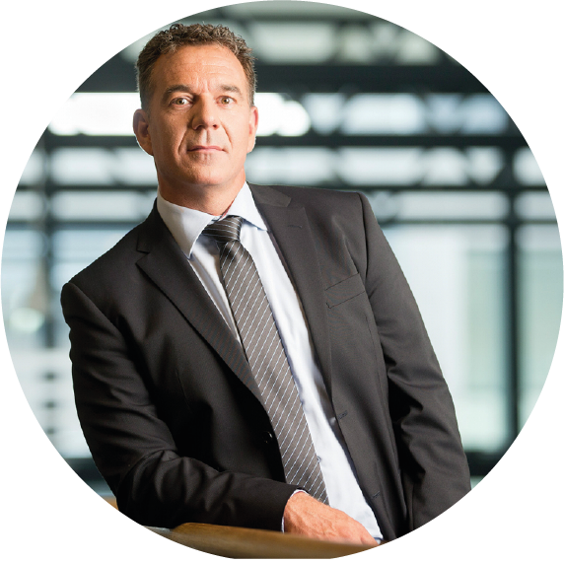


ПРОФСОЮЗ В ЛИЦАХ!
Иванов
Иван
Иванович
Иванов
Иван
Иванович
Руководитель Краснодарского регионального отделения – председатель ППО Тер-2 (пишем свой регион)
Председатель ППО ?????
тел. +7 (999) 999-99-99
тел. +7 (999) 999-99-99

Slide 13


СДЕЛАЙ СВОЙ ШАГ К ЛУЧШЕЙ ЖИЗНИ!​
ВСТУПАЙ В ПРОФСОЮЗ​
ПРЯМО СЕЙЧАС!​
ТЫ НУЖЕН НАМ, А МЫ НУЖНЫ ТЕБЕ!
ТЕЛЕГРАМ-КАНАЛ
РОСПРОФЖЕЛ
ЛИЧНЫЙ КАБИНЕТ ЧЛЕНА РОСПРОФЖЕЛ
САЙТ: HTTPS://ROSPROFZHEL.RU/ | ТЕЛЕФОН: 8 (499)262-58-73 | ТЕЛЕГРАМ-КАНАЛ: @ROSPROFZHEL_RZD​

